Slide 1
TRIBEE - UI설계서

Slide 2
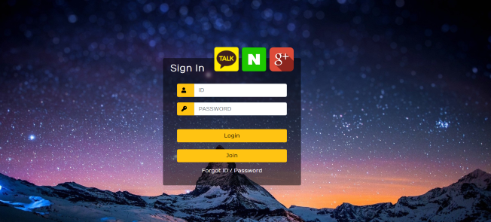
화면ID | UI-001 | 요구사항번호 | RQ-001
화면명 | 로그인 | 화면 설명 | 로그인 페이지
NO | 설명
1 | 로그인 / 비밀번호 입력
2 | 로그인 버튼 클릭시 로그인
3 | 회원가입 페이지로 이동
4 | 소셜 로그인
5 | 아이디 / 비밀번호 찾기 팝업
4
1
2
3
5

Slide 3

화면ID | UI-002 | 요구사항번호 | RQ-002
화면명 | 회원가입 | 화면 설명 | 회원가입 페이지
NO | 설명
1 | 아이디, 비밀번호, 이름, 이메일, 닉네임 입력 폼
2 | Join 버튼 클릭시 회원가입 완료
3 | 로그인 페이지로 이동
1
2
3

Slide 4
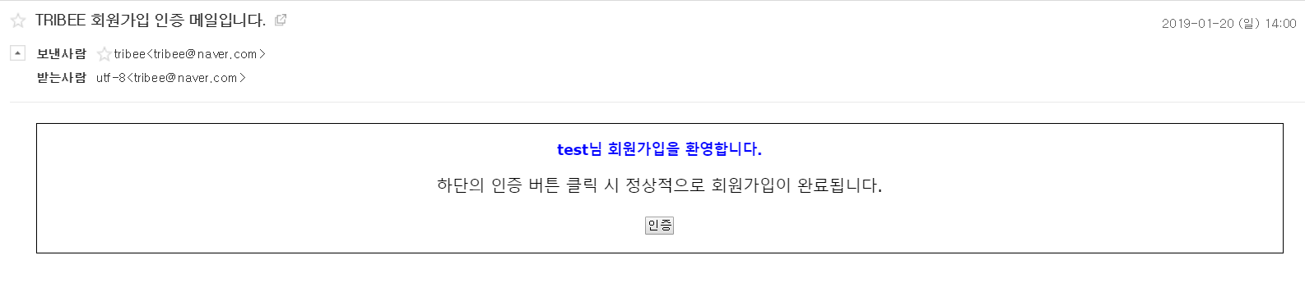
화면ID | UI-002 | 요구사항번호 | RQ-002
화면명 | 회원가입 인증 메일 | 화면 설명 | 회원가입 인증 메일
NO | 설명
1 | 회원가입 완료시 인증 메일 발송
2 | 발송된 메일의 인증버튼을 클릭하면 회원 인증 완료, 로그인 가능
1
2

Slide 5
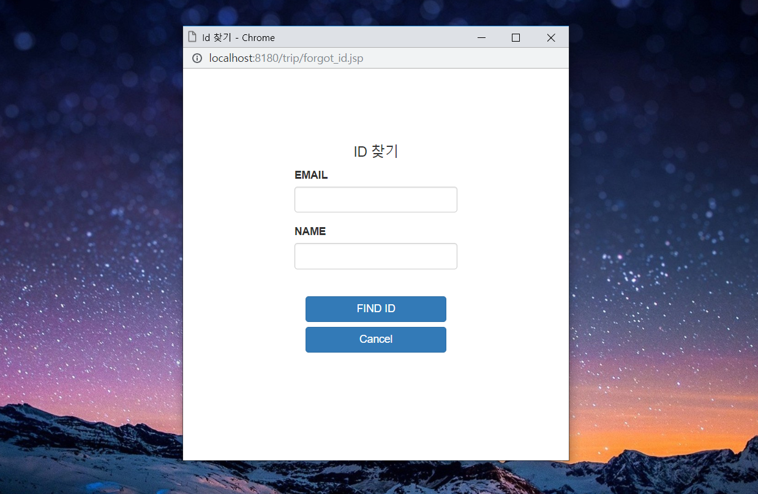
화면ID | UI-003 | 요구사항번호 | RQ-003
화면명 | 아이디찾기 | 화면 설명 | 비밀번호 찾기 팝업창
NO | 설명
1 | 이메일 입력 폼
2 | 이름 입력 폼
3 | 아이디 찾기 완료 버튼
4 | 팝업 닫기 버튼
1
2
3
4

Slide 6
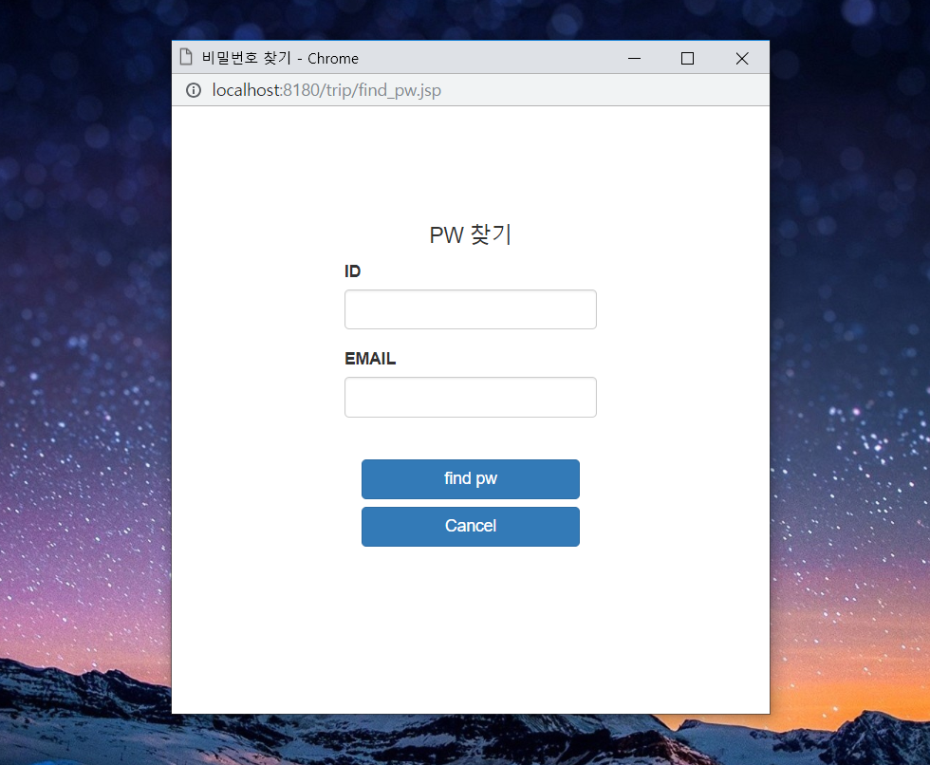
화면ID | UI-004 | 요구사항번호 | RQ-004
화면명 | 비밀번호 찾기 | 화면 설명 | 비밀번호 찾기 팝업창
NO | 설명
1 | 아이디 입력 폼
2 | 이메일 입력 폼
3 | 비밀번호 찾기 완료 (클릭시 임시 비밀번호 이메일 발송)
4 | 팝업창 닫기
1
2
3
4

Slide 7
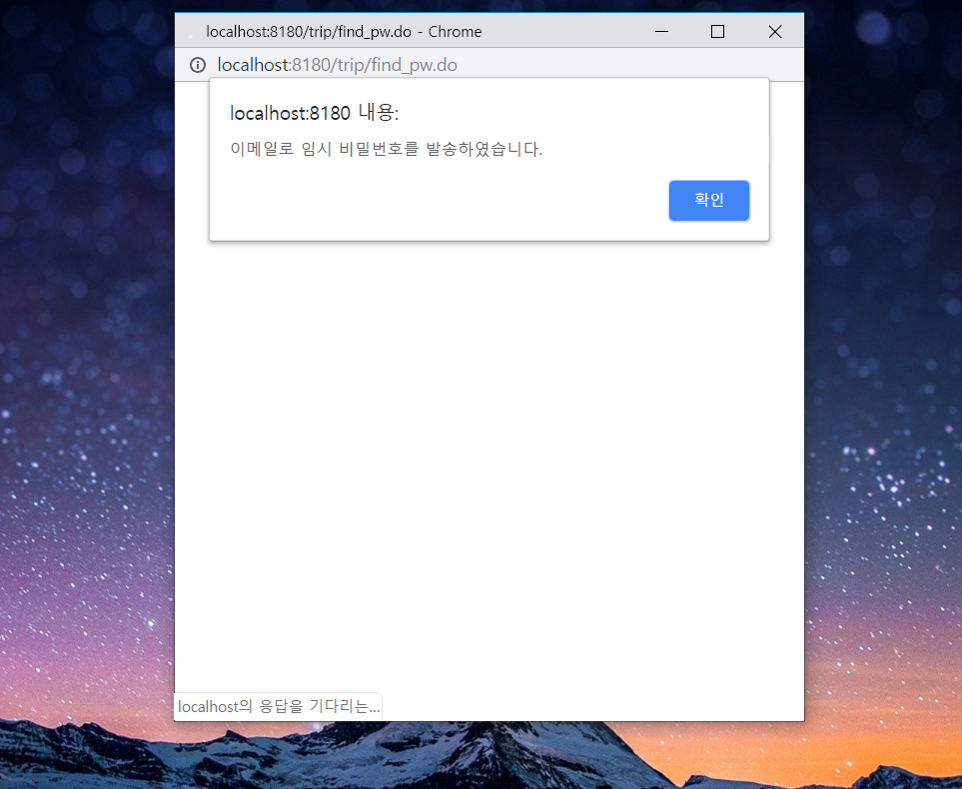
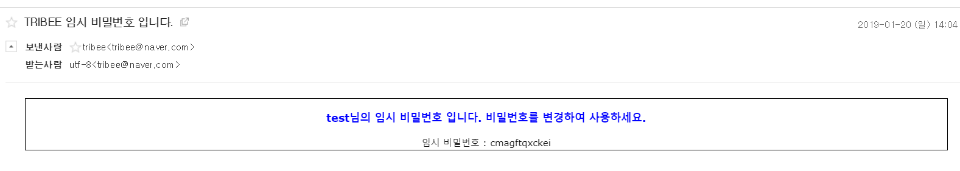
화면ID | UI-004 | 요구사항번호 | RQ-004
화면명 | 비밀번호 찾기 | 화면 설명 | 비밀번호 찾기 - 임시 비밀번호 이메일
NO | 설명
1 | 비밀번호 찾기 팝업창에서 정보 입력후 Find pw 버튼 클릭시 임시비밀번호를 발송했다는 alert창 띄우고 이메일 발송
2 | 이메일로 도착한 난수조합 임시 비밀번호로 로그인 가능
1
2

Slide 8
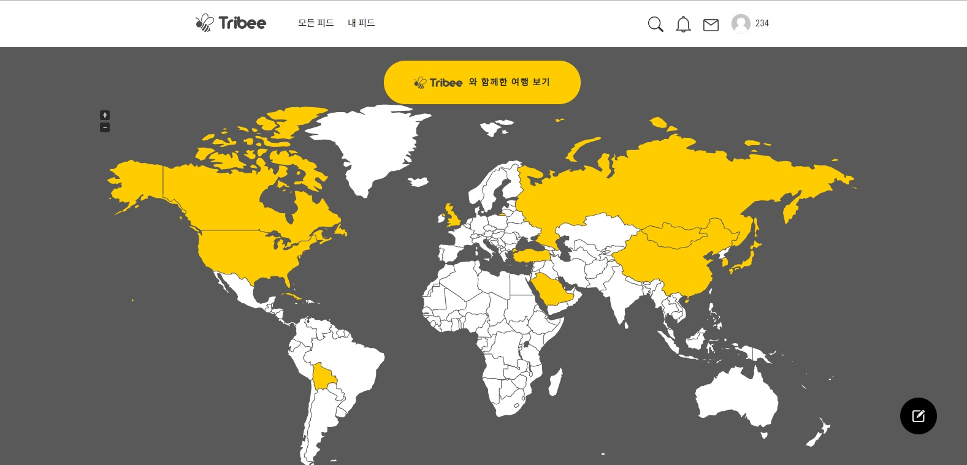
화면ID | UI-005 | 요구사항번호 | RQ-005
화면명 | 메인 페이지 | 화면 설명 | 메인페이지의 헤더
1
2
3
4
5
6
NO | 설명
1 | 로고 클릭시 메인페이지로 이동
2 | 클릭시 모든 피드 페이지로 이동
3 | 내 피드 페이지로 이동
4 | 돋보기 아이콘 클릭시 회원 검색 폼 생성
5 | 좋아요, 댓글, 팔로우, 채팅 알람 표시
6 | 클릭시 마이페이지, 로그아웃 버튼 생성

Slide 9
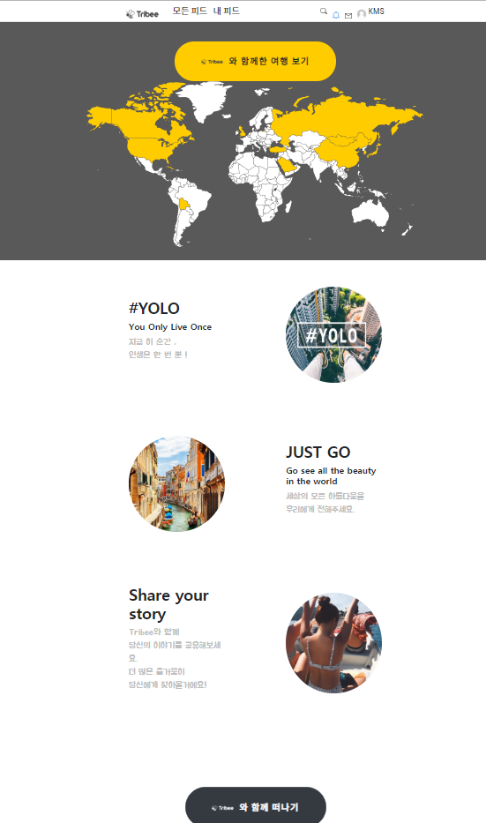
화면ID | UI-006 | 요구사항번호 | RQ-006
화면명 | 메인 페이지 | 화면 설명 | 메인 페이지
1
NO | 설명
1 | 함꼐한 여행보기 버튼 클릭시 회원들의 행선지 정보 지도에 표시
2 | 함께 떠나기 버튼 클릭시 피드 페이지로 이동
2

Slide 10
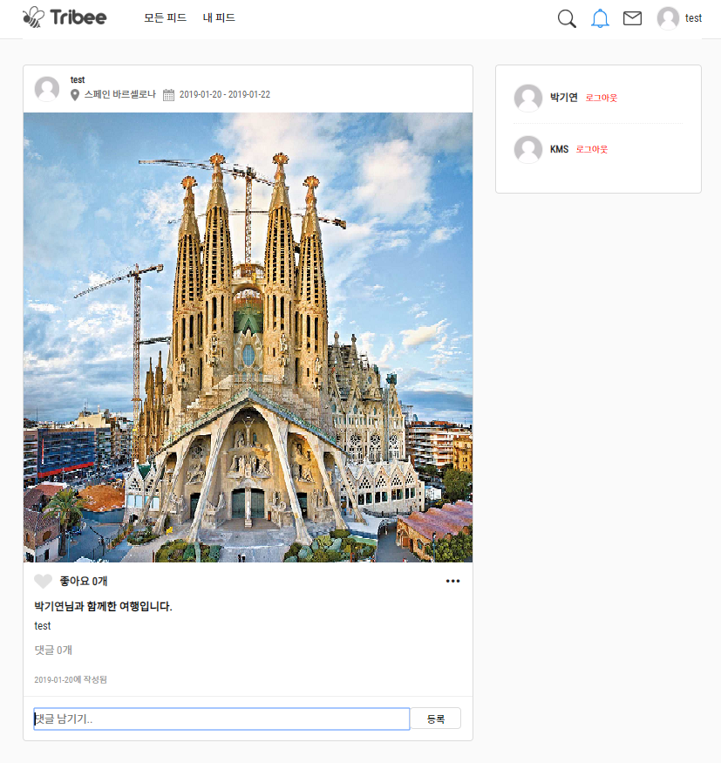
화면ID | UI-007 | 요구사항번호 | RQ-007
화면명 | 게시글 조회 | 화면 설명 | 피드 페이지에서 게시글 조회
NO | 설명
1 | 작성자 닉네임 클릭시 해당 회원의 피드 페이지로 이동
2 | 하트 클릭시 하트 아이콘 적색으로 바뀌며 좋아요 갯수 증가
3 | 태그된 회원 닉네임 클릭시 해당 회원의 피드 페이지로 이동
4 | 댓글 폼에 내용 입력후 등록 버튼 클릭 후 댓글 등록 완료 댓글 하단의 화살표 아이콘 클릭시 댓글의 댓글 등록 가능
5 | 팔로우 회원 리스트의 닉네임 클릭시 해당 회원의 피드 페이지로 이동
6 | 내가 쓴 게시글에 한해 . . . 버튼 클릭시 수정 / 삭제 버튼을 띄워
7 | 다중 이미지 업로드시 화살표 아이콘 생성, 아이콘 클릭시 이미지 슬라이드
1
5
7
2
6
3
4

Slide 11
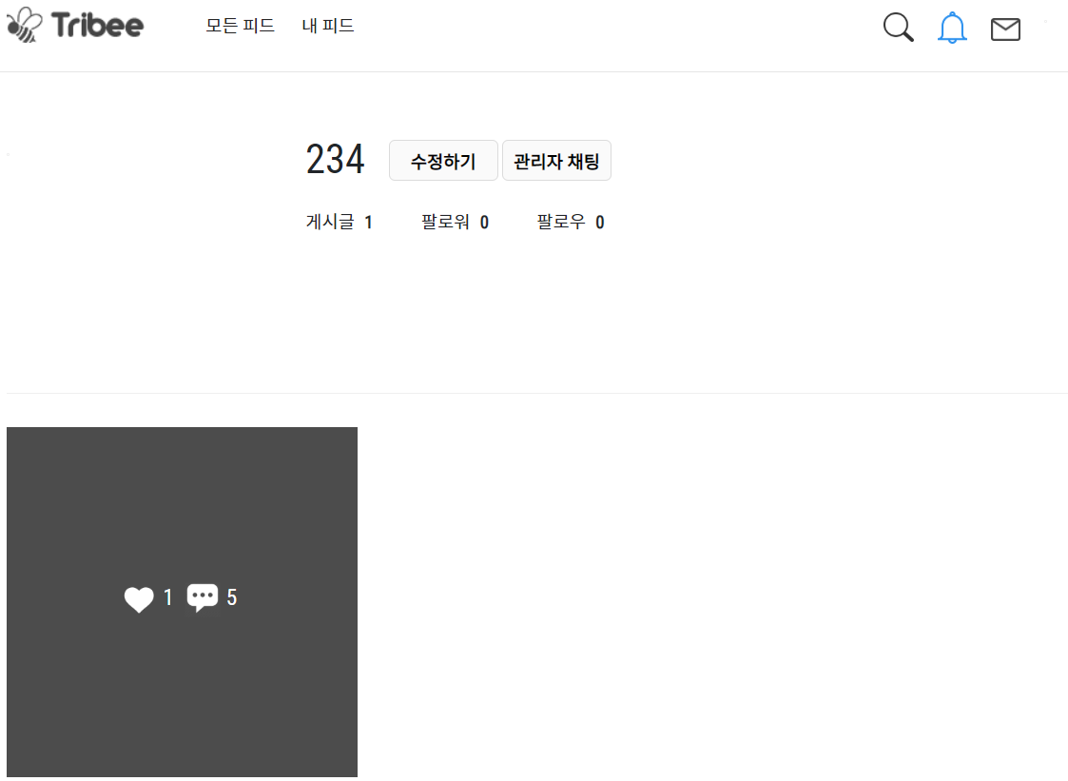
화면ID | UI-008 | 요구사항번호 | RQ-008
화면명 | 마이페이지 | 화면 설명 | 마이페이지
NO | 설명
1 | 클릭시 개인정보 수정 페이지로 이동
2 | 클릭시 관리자와의 채팅 팝업창 생성
3 | 클릭시 팔로워, 팔로우 리스트 팝업창 불러오기
4 | 카드형식의 게시물 리스트, 게시물 클릭시 모달을 불러와 상세글 조회 가능
1
2
3
4

Slide 12
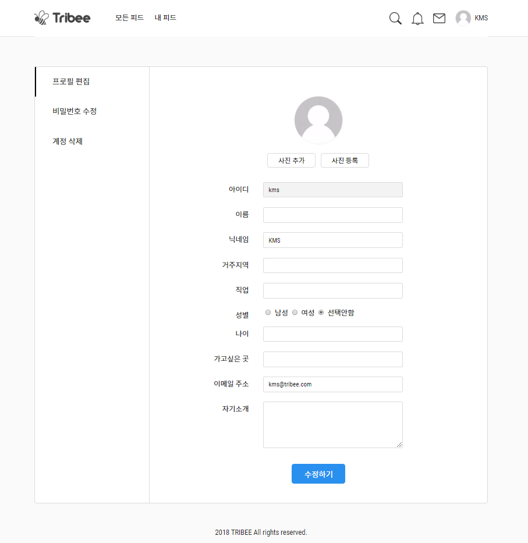
화면ID | UI-009 | 요구사항번호 | RQ-009
화면명 | 마이페이지 | 화면 설명 | 프로필 편집
NO | 설명
1 | 사진 추가 버튼을 클릭해 사진 선택시 실시간으로 프로필 이미지 변경, 사진 등록 버튼 클릭시 변경된 이미지 저장
2 | 변경할 개인정보 폼
3 | 수정하기 버튼 클릭시 변경된 정보 저장
4 | 클릭시 해당 페이지로 이동
4
1
2
3

Slide 13
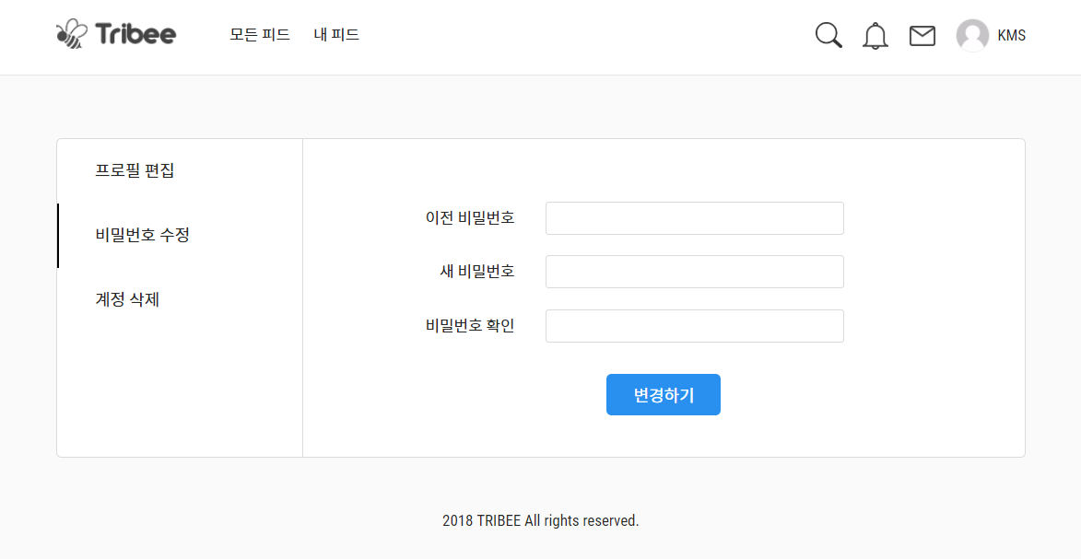
화면ID | UI-010 | 요구사항번호 | RQ-010
화면명 | 마이페이지 | 화면 설명 | 비밀번호 변경
NO | 설명
1 | 기존 정보와 변경할 정보를 입력하는 폼
2 | 변경하기 버튼 클릭시 변경된 정보 저장
1
2

Slide 14
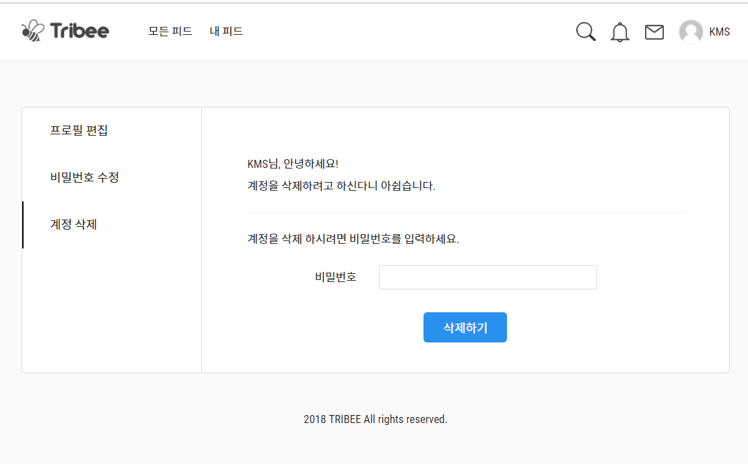
화면ID | UI-011 | 요구사항번호 | RQ-011
화면명 | 마이페이지 | 화면 설명 | 회원 탈퇴
NO | 설명
1 | 계정 삭제를 위한 비밀번호 확인
2 | 삭제하기 버튼 클릭시 탈퇴 완료
1
2

Slide 15
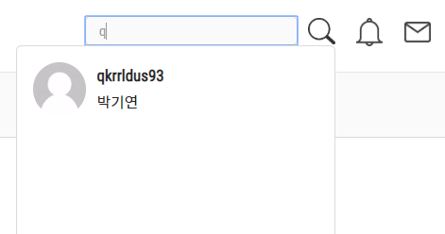
화면ID | UI-012 | 요구사항번호 | RQ-012
화면명 | 회원 검색 | 화면 설명 | 회원 검색
NO | 설명
1 | 돋보기 아이콘 클릭시 검색창 생성
2 | 검색창에 내용 입력시 ajax로 실시간 회원 검색해 리스트 형성
3 | 검색결과로 나온 회원의 프로필 클릭시 해당 회원의 페이지로 이동
1
2
3

Slide 16
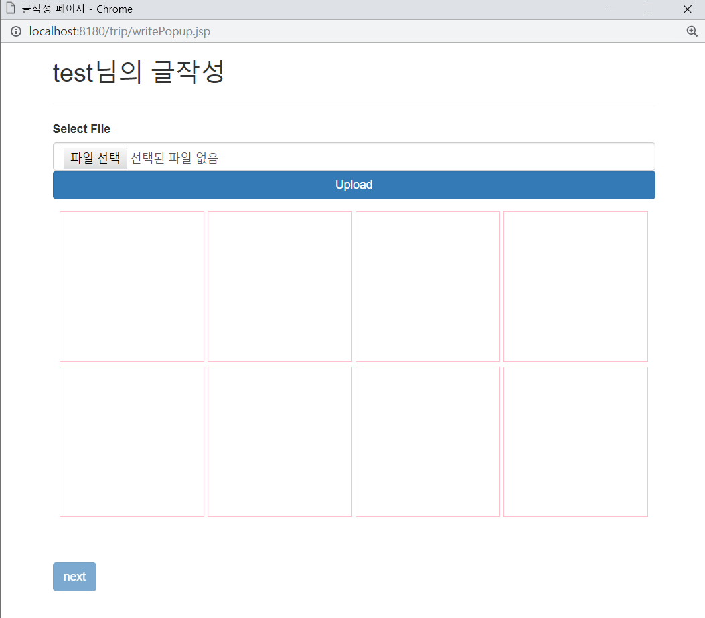
화면ID | UI-013 | 요구사항번호 | RQ-013
화면명 | 게시글 작성 | 화면 설명 | 이미지 선택
NO | 설명
1 | 파일 선택 버튼 클릭시 이미지 파일 선택 가능한 탐색기 창 팝업
2 | 이미지 선택후 업로드 버튼 클릭시 하단 보더에 사진 표시
3 | 최대 8장의 이미지 파일을 미리보기. 업로드 가능
4 | Next 버튼 클릭시 텍스트 작성 페이지로 이동
1
2
3
4

Slide 17
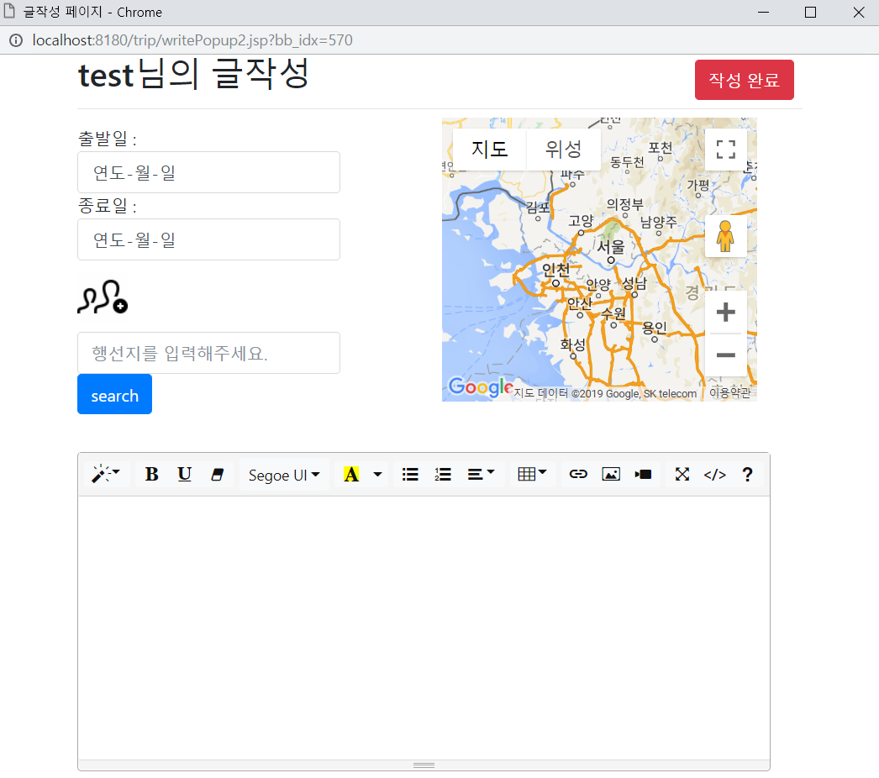
화면ID | UI-014 | 요구사항번호 | RQ-014
화면명 | 게시글 작성 | 화면 설명 | 텍스트 작성
NO | 설명
1 | 출발, 종료일을 연월일 단위로 설정 가능
2 | 태그 아이콘 클릭시 함께한 친구를 검색해 게시글에 태그 가능
3 | 행선지 입력후 서치 버튼 클릭시 지도상에 해당 위치 표시
4 | 에디터로 다양한 설정의 텍스트 작성 가능
5 | 작성완료 클릭시 데이터베이스에 저장
5
1
2
3
4

Slide 18
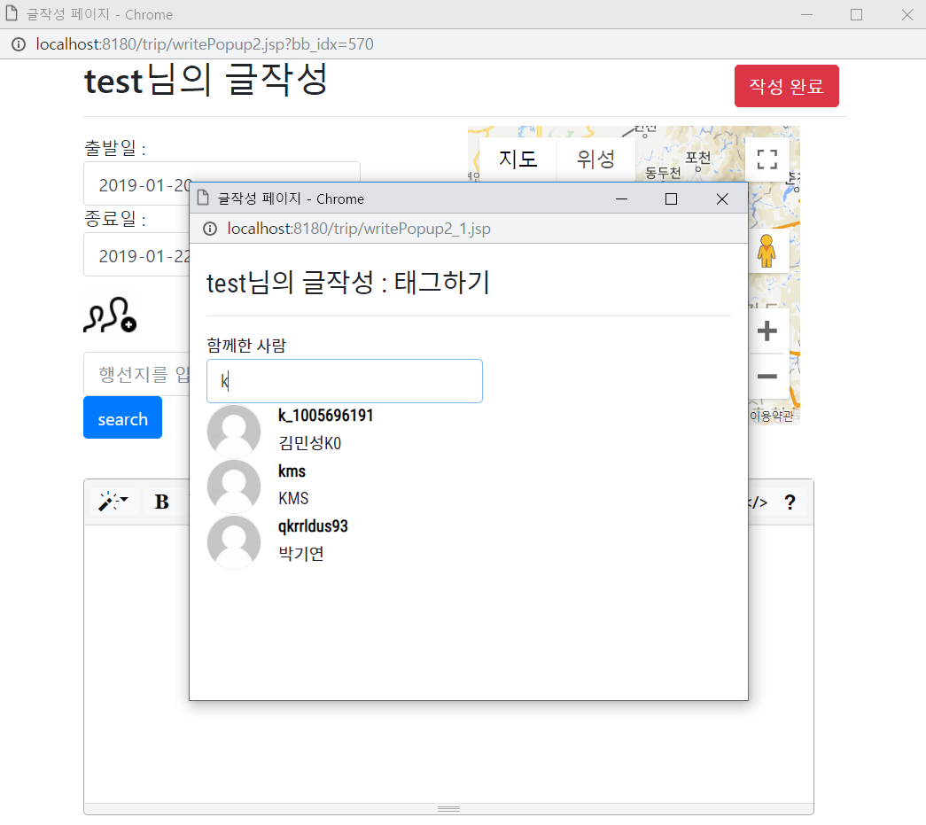
화면ID | UI-015 | 요구사항번호 | RQ-015
화면명 | 게시물 작성 | 화면 설명 | 태그 창
NO | 설명
1 | 함께한 사람 검색창에 내용 입력시 ajax로 실시간 검색 가능
2 | 검색결과로 나온 회원들의 프로필을 클릭해 태그 추가 가능
1
2

Slide 19
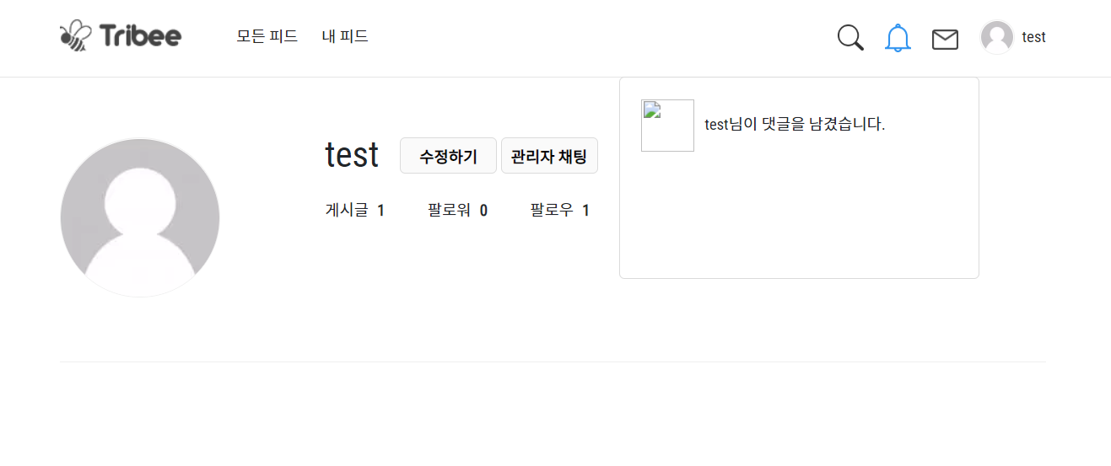
화면ID | UI-016 | 요구사항번호 | RQ-016
화면명 | 알람 | 화면 설명 | 알람 조회
NO | 설명
1 | 종 아이콘 클릭시 팔로우, 좋아요, 댓글 정보 조회 가능 조회할 정보가 있으면 푸른색, 확인후엔 검정색으로 표시 편지 아이콘 클릭시 채팅 내용 확인가능
2 | 확인한 알람 클릭시 해당 내용 사라짐
1
2

Slide 20
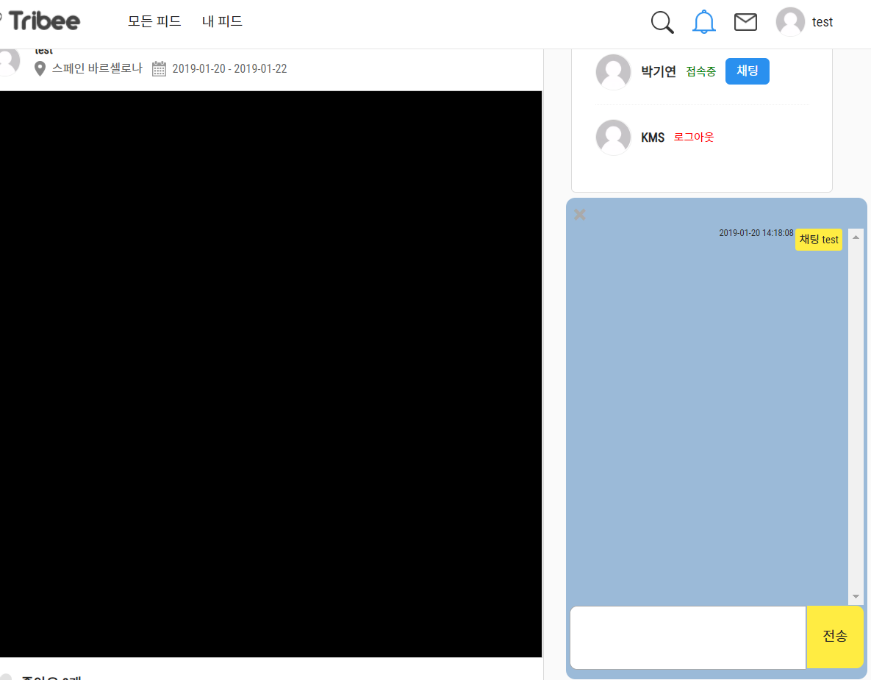
화면ID | UI-017 | 요구사항번호 | RQ-017
화면명 | 채팅 | 화면 설명 | 수신 채팅 확인, 채팅창 불러오기, 채팅 발신
1
NO | 설명
1 | 편지 아이콘을 클릭해 수신한 채팅이 있는지 확인 가능 확인하지 않은 채팅 내용이 있는 경우 푸른색으로 표시, 확인 완료 후 검정색으로 변경됨
2 | 팔로우 리스트에서 접속중인 회원에게 채팅 버튼을 눌러 채팅 가능
3 | 채팅 버튼을 클릭해 채팅창 팝업 불러오기 가능
4 | 내용을 입력후 전송 버튼을 클릭해 송신가능
2
3
4

Slide 21
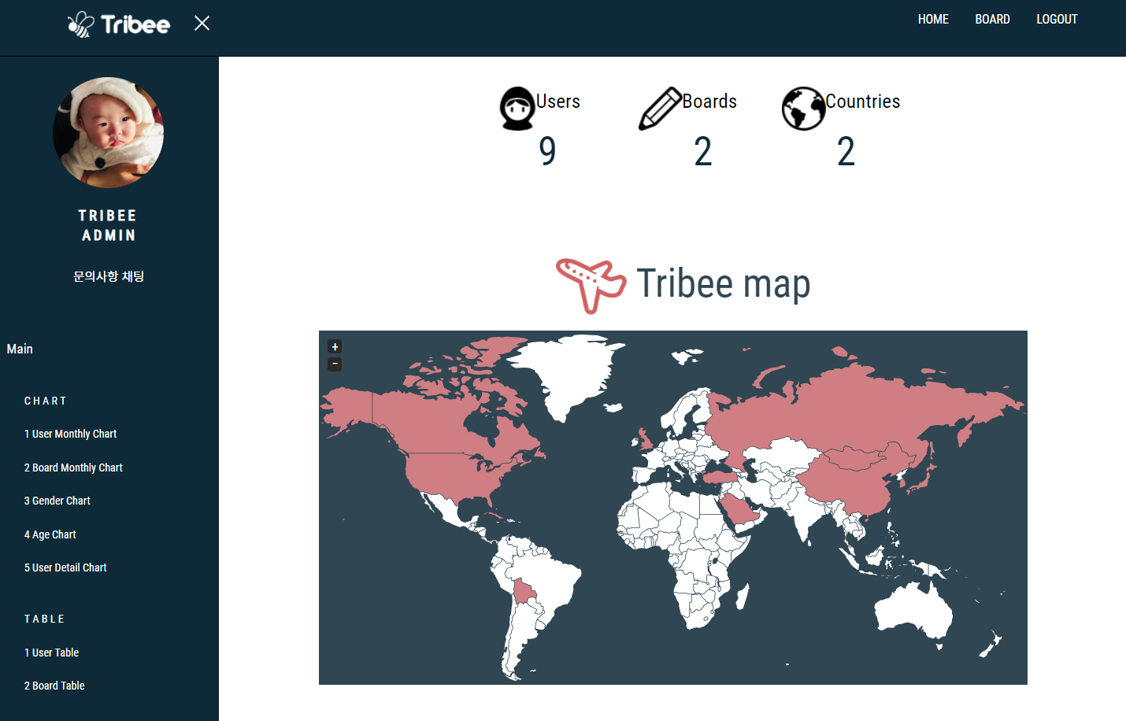
화면ID | UI-018 | 요구사항번호 | RQ-018
화면명 | 관리자 페이지 | 화면 설명 | 관리자 메인 페이지
NO | 설명
1 | 실시간 유저, 게시글, 국가 데이터 표시
2 | 회원들의 행선지 지도에 표시
3 | 회원, 게시물 데이터 차트로 확인 가능
4 | 전체글 게시판으로 조회 가능
5 | 회원과 문의사항 1대 다 채팅 가능
1
5
2
3
4

Slide 22
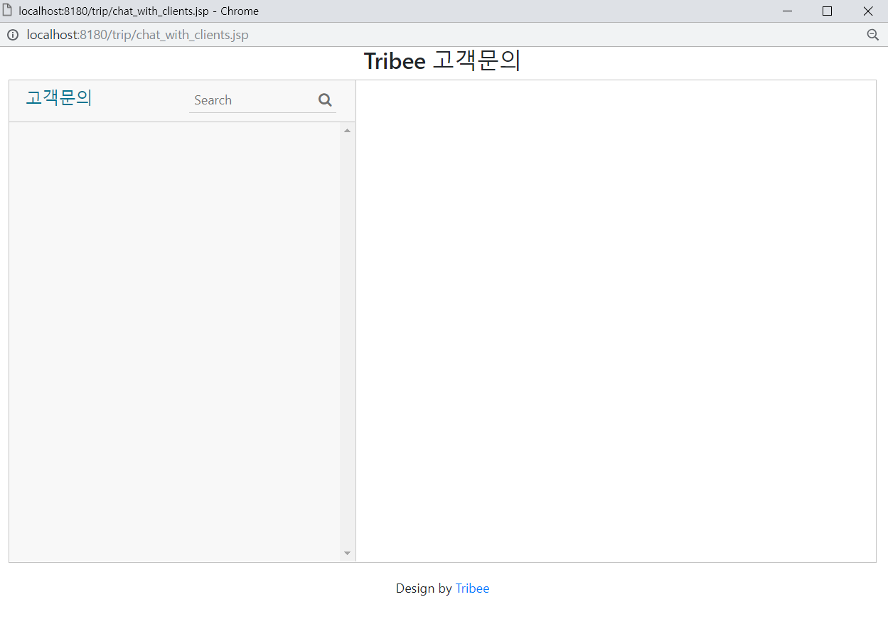
화면ID | UI-019 | 요구사항번호 | RQ-019
화면명 | 관리자 채팅 | 화면 설명 | 관리자 채팅 팝업창
NO | 설명
1 | 채팅을 신청한 회원들을 리스트로 조회 가능, 회원 클릭시 해당회원과의 채팅 가능
2 | 회원 리스트에 회원 검색 가능
3 | 채팅 내용 조회 가능
4 | 내용 입력후 발신 가능
2
3
1
4

Slide 23
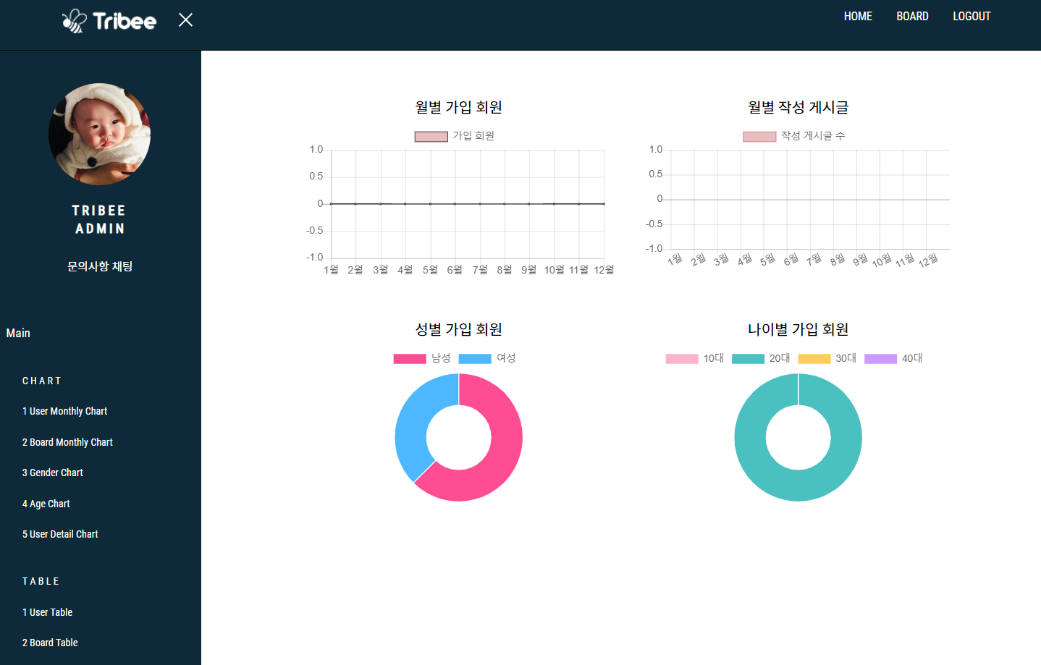
화면ID | UI-020 | 요구사항번호 | RQ-020
화면명 | 관리자 페이지 | 화면 설명 | 회원, 게시물 관련 데이터 차트로 조회
NO | 설명
1 | 회원, 게시물 관련 데이터 차트로 조회 가능
2 | 특정 회원의 데이터 차트로 상세 조회
1
6
2

Slide 24
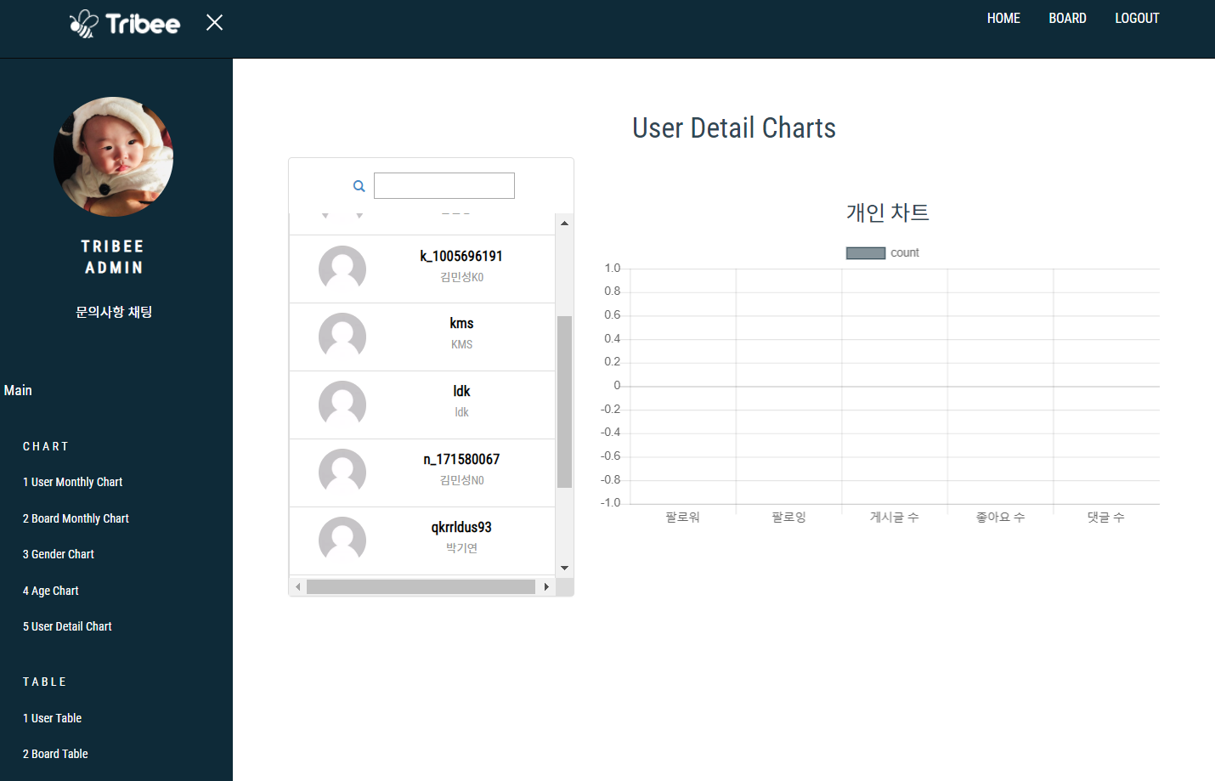
화면ID | UI-021 | 요구사항번호 | RQ-021
화면명 | 관리자 페이지 | 화면 설명 | 회원 디테일 차트
NO | 설명
1 | 개인 차트를 조회할 회원 검색 가능
2 | AJAX로 실시간 검색 가능
3 | 검색된 리스트의 특정 회원을 클릭해 팔로우, 게시물, 좋아요, 댓글수 차트로 조회 가능
3
1
2

Slide 25
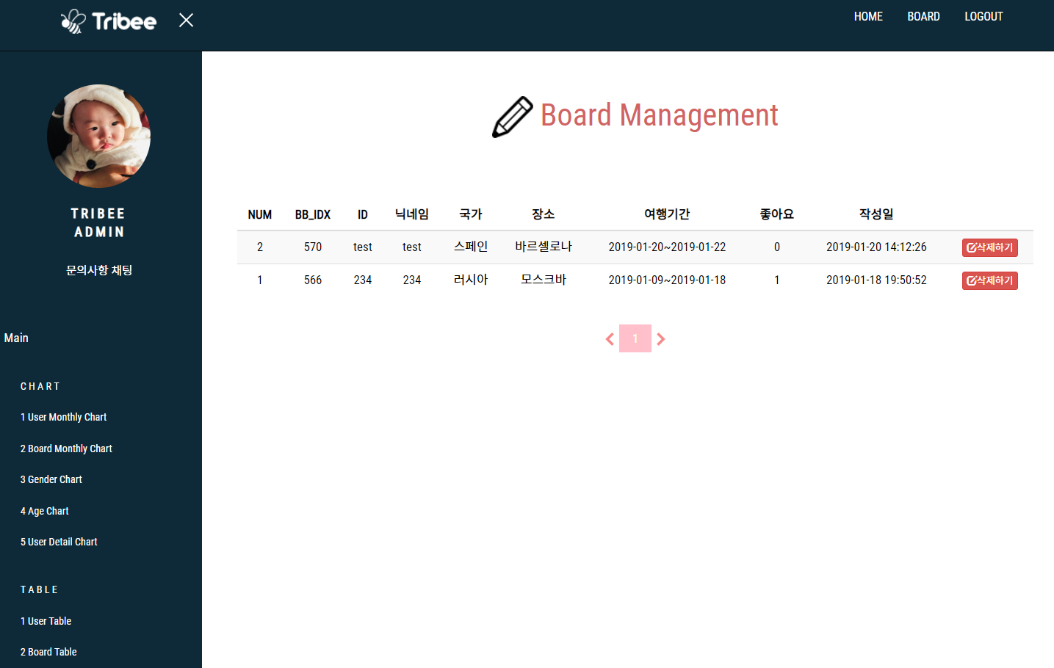
화면ID | UI-022 | 요구사항번호 | RQ-022
화면명 | 관리자 페이지 | 화면 설명 | 게시판 형식으로 게시물 조회, 삭제
NO | 설명
1 | 게시판 형식으로 게시글 데이터 조회 가능
2 | 삭제하기 버튼 클릭시 관리자 권한으로 게시글 삭제 가능
1
2

Slide 26
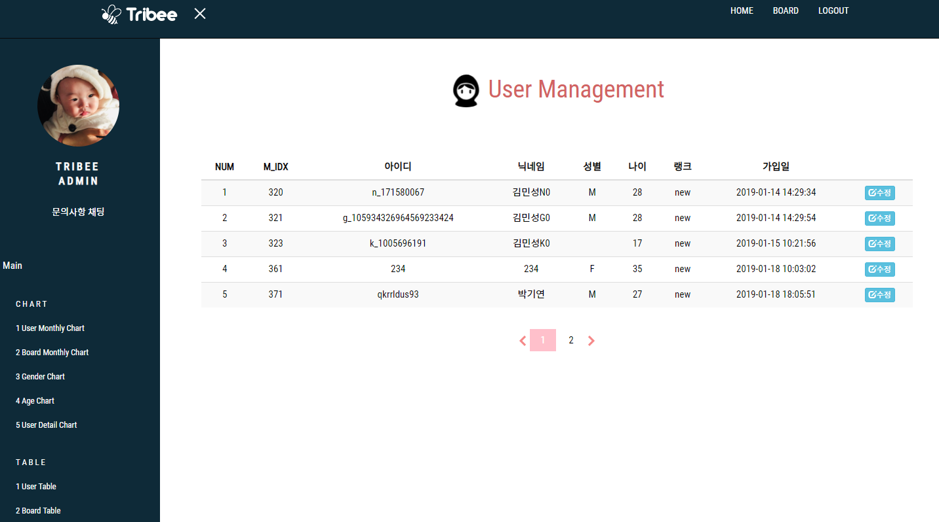
화면ID | UI-023 | 요구사항번호 | RQ-023
화면명 | 관리자 페이지 | 화면 설명 | 게시판 형식으로 회원 조회, 회원정보 수정
NO | 설명
1 | 게시판 형식으로 회원 데이터 조회 가능
2 | 수정 버튼 클릭시 관리자 권한으로 회원정보 수정 가능
1
2

